Slide 1

//Mobilidade
-
GRU | Julho 2015

Slide 2

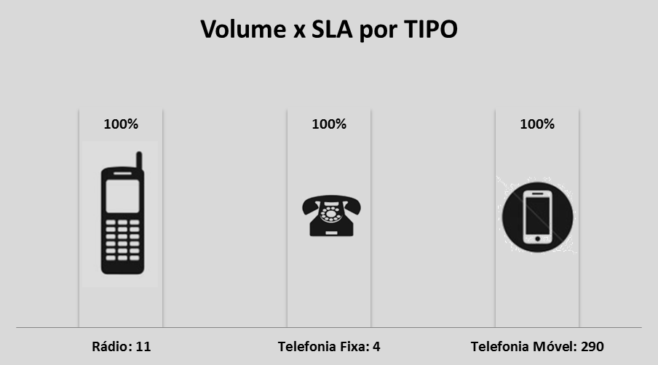
# SLA
SLA
No mês de Junho atendemos 100% (305 chamados) das solicitações dentro do SLA em horas úteis.
Notes:
A soma da 369 e não 411, os chamados da Nextel estão todos dentro do SLA?

Slide 3
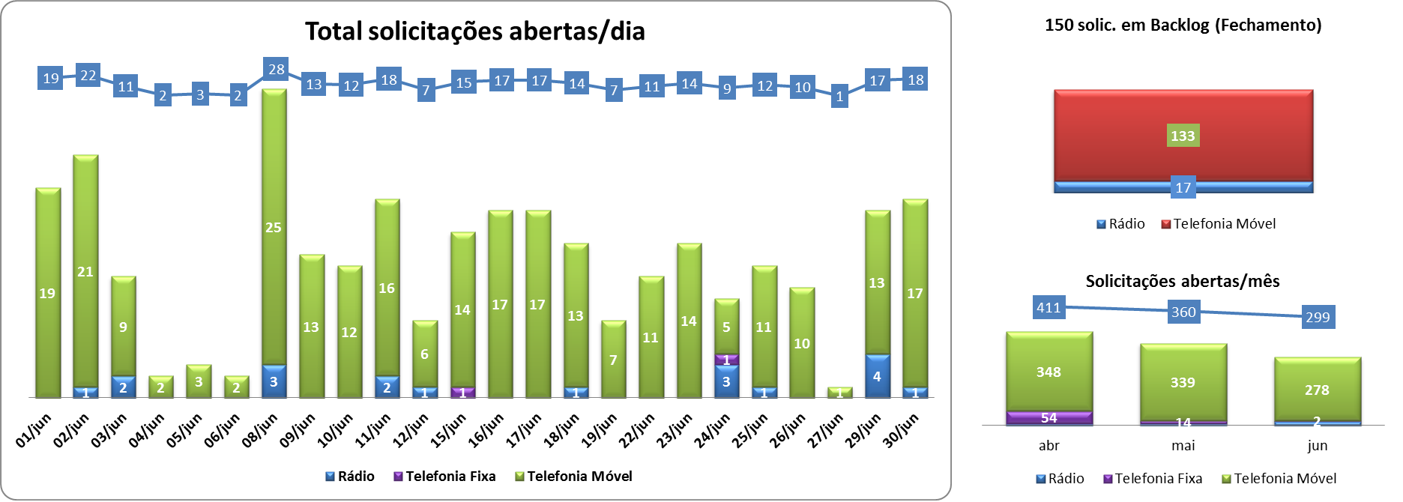
# ATENDIMENTO
ATENDIMENTO DE SOLICITAÇÕES
Foram abertos 299 chamados no mês de Junho. Redução de 16% se comparado ao mês de Maio (360)chamados,
Média de 15 solicitações por dia.
Notes:
Backlog de fechamento Reflete quanto tivemos de back no ultimo dia de Abril?

Slide 4
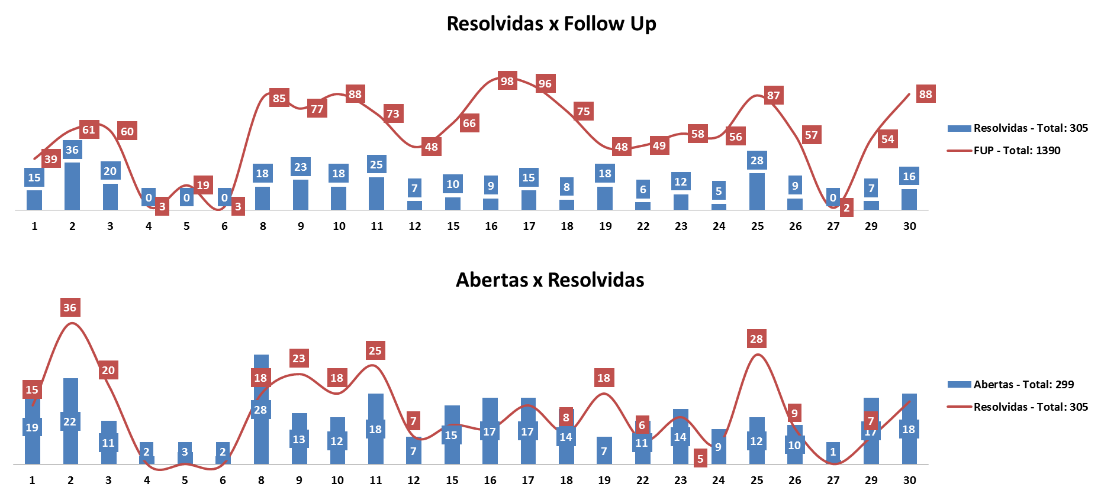
# ATENDIMENTO
ATENDIMENTO DE SOLICITAÇÕES
Follow Up das solicitações refere-se a Manutenção de equipamentos e testes com usuários (Falhas de dados, configuração de aparelho, Cobrança operadora, etc).
Notes:
Por que não mantemos uma constância nos Fups?

Slide 5
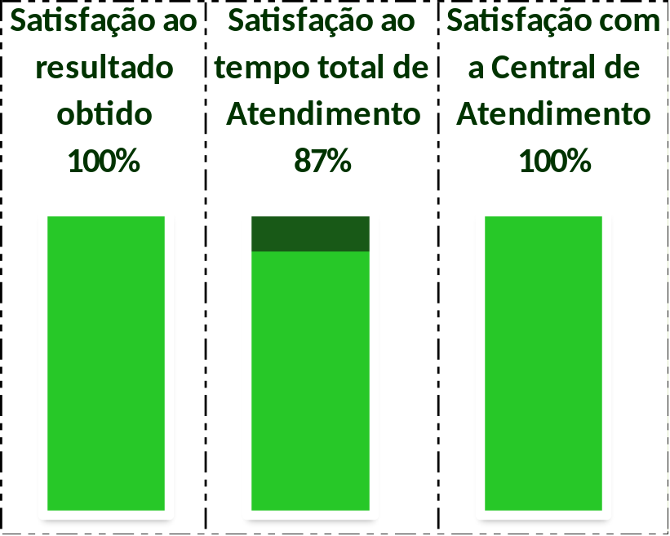
# PESQUISA DE SATISFAÇÃO
Pesquisa de Satisfação: Total Respondido: 8 – (2 Bom / 5 Ótimo / 1 Ruim)
Segue descrição do chamado avaliado como Ruim: colaborador não ficou satisfeito com o tempo dado pela VIVO para transferir sua linha do plano Pessoal para o Plano Mobilidade os rádios solicitados chamado: 137127

Slide 6
RFP CONTRATO DE TELEFONIA FIXA
Status: Voz já aprovada, empresa ganhadora Embratel. (Redução de 32%).
Próximos passos: Aguardando finalização de Dados para divulgação de resultados.
RFP CONTRATO DE TELEFONIA MÓVEL
Status: RFP Lançada no mercado em 12/06. Apresentação para empresas realizada em 15/06.
Próximos passos: Aguardando elaboração das propostas comerciais pelos proponentes para análise. Data 09/07/2015. Data final para assinatura de contrato prevista para 05/08/2015.
RFP CONTRATO DE MENSAGERIA
Status: Definição do processo agendado para hoje em conjunto com suprimentos.
Próximos passos: Aguardando definição de suprimentos para elaboração de documentação necessária.
AÇÕES MOBILIDADE
RFP CONTRATO SUPORTE TELEFONIA MOVEL
Status: Solicitado junto a suprimentos, novo processo para lançamento da RFP de suporte (Portal e contas).
Próximos passos: Inicio da elaboração da RFP.
PLANO DE AÇÃO ENTREGA IPHONE ER 2015
Status: Plano de ação em fase de finalização, para entrega de equipamentos no ER 2015.
Próximos passos: Definição do modelo a ser adotado e criação de procedimentos e acompanhamento.
HUB ITUPEVA
Status: Aguardando finalização da instalação E1. Aumento do Link atual (4 MG para 6MG), 2 MG dedicado para voz.
Próximos passos: Configuração e redirecionamentos para chamadas locais saírem pelo E1. Previsão 30/07.

Slide 7
Obrigado.

